Slide 1
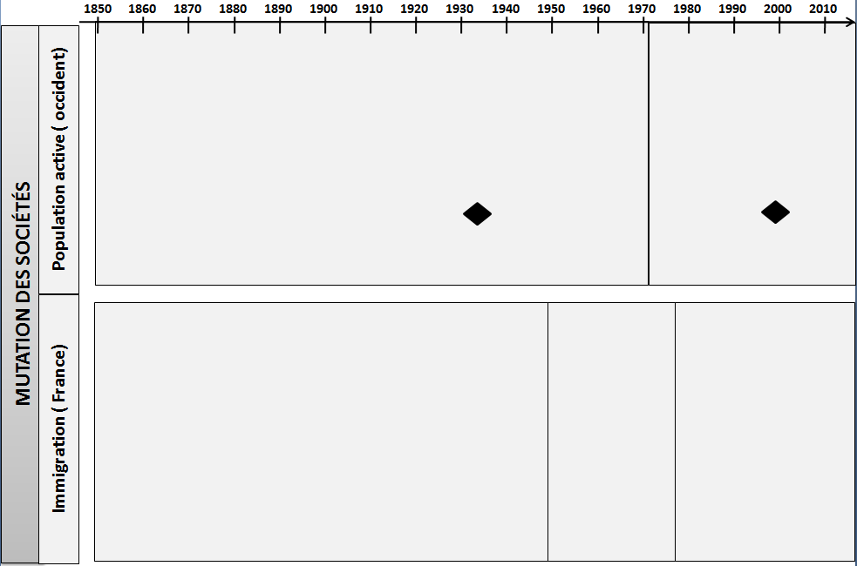
CHAPITRE 7 Economie et société depuis le milieu du 19ème siècle LES MUTATIONS DES SOCIETES
Problématique :
En quoi l ’évolution de la population active française reflète les transformations de la société du monde occidental ?
Quelle est la place des immigrés dans cette société
et dans ces mutations ?
Consigne 1 Placez dans la frise ci-dessus les expressions suivantes = Immigration plus limitée depuis les années 1970 / 75 % de la population active française travaille dans le secteur tertiaire ( services) / Appel à une immigration majoritairement européenne (années 1850-1945) / Taux d’urbanisation de la France > 50 % / Immigration massive avec ouverture sur le monde
( 1945- années 1970) / Disparition progressive de la société agricole et rurale et affirmation d’une société urbaine et industrielle / Développement d’une société postindustrielle et tertiaire
1.LA POPULATION ACTIVE, REFLET DES BOULEVERSEMENT ÉCONOMIQUES ET SOCIAUX
Paragraphe 1 : L’essor et l’urbanisation de la population
Paragraphe 2 : L’affirmation d’une société industrielle et ouvrière de 1850 à 1970
Paragraphe 3 : l’apparition d’une société postindustrielle à partir des années 1970 et ses caractéristiques
Paragraphe 4 : le développement du travail des femmes
Consigne 2 Etudiez les documents 2 p. 37 et 1 p. 38 et à l’aide du texte du manuel pp. 36 et 38, rédigez ci-dessous des courts paragraphes de synthèse sur les thèmes proposés

Slide 2
2. L’IMMIGRATION ET LA SOCIÉTÉ FRANÇAISE AU XXE SIÈCLE
a. L’exemple caractéristique de l’immigration maghrébine Consigne 3 : Répondez aux questions 1 à 5 p. 49
Question 1
Question 2
Question 3
Question 4
Question 5
b. Une immigration qui évolue dans le temps Consigne 4 : A partir des cartes pp. 46 et 47 et du texte du manuel p. 44, remplissez le tableau suivant
PÉRIODE | ORIGINE DES IMMIGRANTS | CAUSES DE L’IMMIGRATION | INTÉGRATION DES IMMIGRÉS PAR LA SOCIÉTÉ
Avant 1914
Pendant l’Entre-deux Guerres
Pendant les Trentes Glorieuses
Depuis les années 1970

